Slide 1
K-MEANS
FELIPE BUITRAGO CARMONA

Slide 2
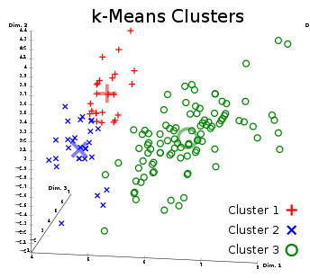
Descripción
Agrupación entre elementos que son similares
Se puede utilizar en datos no etiquetados
Algoritmo de aprendizaje automático no supervisado

Slide 3
Descripción
Centroide: Elemento central en el espacio n-dimensional de los n Atributos del Data Set.
Clúster: Consisten en valores similares. La similitud entre los valores se basa en una medida de distancia entre ellos.
Observación: Elemento del grupo de datos

Slide 4
Consideraciones
Minimizar variación intra-clouster
Maximizar variación extra-clouster

Slide 5
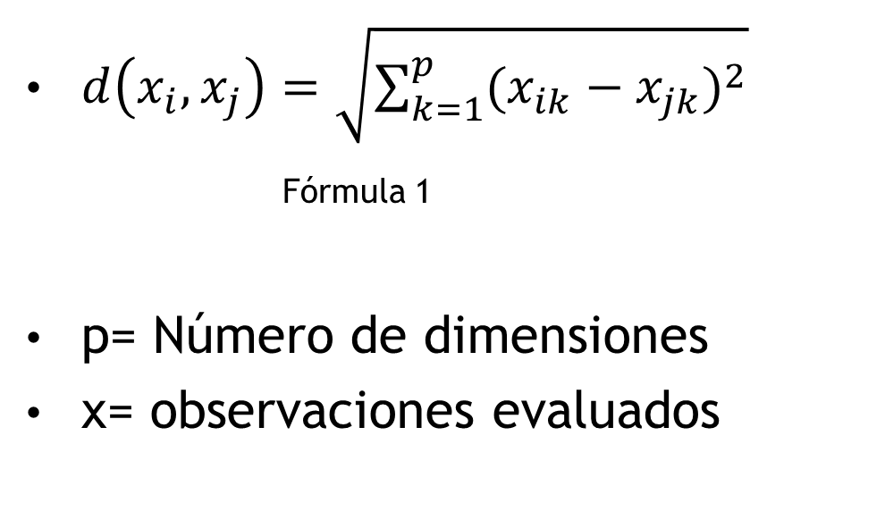
Distancia
$d\left(x_{i},x_{j}\right)=\sqrt{\sum_{k=1}^{p}{{(x_{ik}−x_{jk})}^{2}}}$
Fórmula 1
p= Número de dimensiones
x= observaciones evaluados

Slide 6
Algoritmo
Paso 1. k= Número de clousters
Paso 2. Elección de centroides
Paso 3. Medir la distancia de las observaciones a los k centroides. (Fórmula 1)
Paso 4.Asignar cada observación al centroide mas cercano
Paso 5. Por cada grupo, actualizar el centroide, calculando el dato medio del conjunto
Paso 6. Repetir el paso 3,4 y 5 hasta que no cambien los centroides

Slide 7
Algoritmo
Paso 1. k= 3
4
8
13
10
2
12
6
1
10
3
13
1
6
5
13
2
11

Slide 8
Algoritmo
Paso 2. Elección de centroides
2
1
3
4
8
13
10
12
6
10
13
1
6
5
13
2
11

Slide 9
Algoritmo
Paso 3. Medir la distancia de las observaciones a los k centroides. (Fórmula 1)
2
1
3
8
- = 7
- = 5
- = 6
1
8
3
8
2
4
13
10
12
6
10
13
1
6
5
13
2
11

Slide 10
Algoritmo
Paso 3. Medir la distancia de las observaciones a los k centroides. (Fórmula 1)
2
1
3
8
- = 7
- = 5
- = 6
1
8
3
8
2
4
13
10
12
6
10
13
1
6
5
13
2
11

Slide 11
Algoritmo
Paso 4.Asignar cada observación al centroide mas cercano
2
1
3
8
4
13
10
12
6
10
13
1
6
5
13
2
11

Slide 12
Repetir Proceso Por Cada Elemento

Slide 13
Algoritmo
Paso 3. Medir la distancia de las observaciones a los k centroides. (Fórmula 1)
2
1
3
4
- = 3
- = 1
- = 2
1
4
3
4
2
13
10
12
6
10
13
1
6
5
13
2
11

Slide 14
Algoritmo
Paso 4.Asignar cada observación al centroide mas cercano
2
1
3
8
4
13
10
12
6
10
13
1
6
5
13
2
11

Slide 15
Finalmente

Slide 16
Algoritmo
Paso 4.Asignar cada observación al centroide mas cercano
2
1
3
8
11
13
10
2
1
13
5
4
12
6
6
13
10

Slide 17
Paso 5

Slide 18
Algoritmo
Paso 5. Por cada grupo, actualizar el centroide, calculando el dato medio del conjunto
2
1
3
8
11
13
10
2
1
13
5
4
12
6
6
13
10

Slide 19
Algoritmo
Paso 5. Por cada grupo, actualizar el centroide, calculando el dato medio del conjunto
3
8+11+13+10+13+5+4+12+6+6+13+10+3=114
114/13=8.7
8
11
13
10
13
5
4
12
6
6
13
10
8

Slide 20
Algoritmo
Paso 6. Repetir el paso 3,4 y 5 hasta que no cambien los centroides
8
2
1
13
11
13
10
2
3
4
1
13
12
10
5
6
6

Slide 21
Algoritmo
Paso 6. Repetir el paso 3,4 y 5 hasta que no cambien los centroides
10
3
1
13
11
13
8
2
2
4
1
13
12
10
5
6
6

Slide 22
Algoritmo
Paso 6. Repetir el paso 3,4 y 5 hasta que no cambien los centroides
11
4
1
13
13
8
2
2
3
1
13
12
10
10
5
6
6

Slide 23
Algoritmo
Paso 6. Repetir el paso 3,4 y 5 hasta que no cambien los centroides
11
6
2
13
13
6
4
5
1
1
2
10
13
12
8
3
10

Slide 24
Referencias
https://docs.rapidminer.com/latest/studio/operators/modeling/segmentation/k_means.html
https://www.youtube.com/watch?v=zHbxbb2ye3E

Slide 25
Descripción (P)
Centroide
Clúster
Calcular los centroides de los clústeres promediando todos los valores de un clúster. Los pasos anteriores se repiten para los nuevos centroides hasta que los centroides ya no se muevan o se alcancen los pasos de optimización máximos
Ejemplo K=3
2
4
6

Slide 26
Descripción (P)
Centroide
Clúster
Calcular los centroides de los clústeres promediando todos los valores de un clúster. Los pasos anteriores se repiten para los nuevos centroides hasta que los centroides ya no se muevan o se alcancen los pasos de optimización máximos
Ejemplo K=3
3
7
11
2
4
6
8
10
12

Slide 27
Descripción (P)
Centroide
Clúster
Calcular los centroides de los clústeres promediando todos los valores de un clúster. Los pasos anteriores se repiten para los nuevos centroides hasta que los centroides ya no se muevan o se alcancen los pasos de optimización máximos
Ejemplo K=3
4
10
16
2
4
6
8
10
12
14
16
18

Slide 28
Algoritmo
Paso 1. k= 3
6
3
2
10
11
8
13
1
1
4
5
2
6
10
13
13
12

